Slide 1
INDICE
1. Repaso shaders
2. Traslación, rotación, escalación y esquilado → 2d, no lineal, …
3. Espacio homogéneo
4. Traslación, rotación (Euler), escalación y esquilado → 3d, lineal, …
5. Rotaciones con matrices ortogonales
6. Rotaciones con cuaternios
7. Transformaciones de modelado

Slide 2
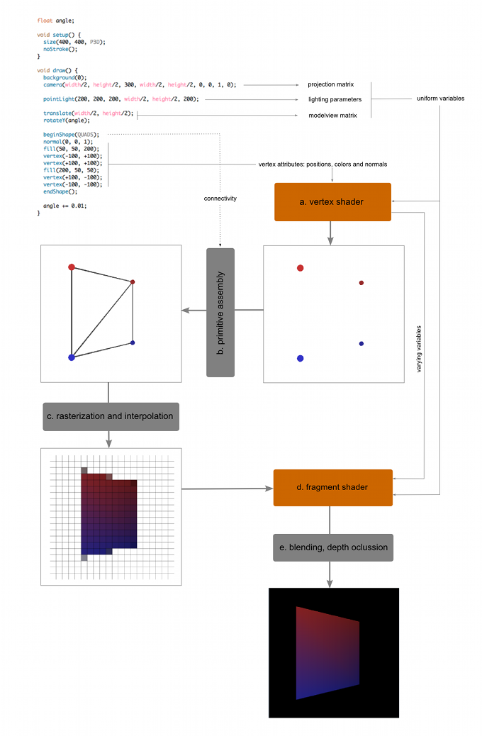
PIPELINE
uniform mat4 transform;
attribute vec4 vertex;
attribute vec4 color;
varying vec4 vertColor;
void main() {
gl_Position = transform * vertex;
vertColor = color;
}
varying vec4 vertColor;
void main() {
gl_FragColor = vertColor;
}

Slide 3
TRANSFORMACIONES BIDIMENSIONALES
escalamiento
traslación
b
rotación

Slide 4
TRANSFORMACIONES BIDIMENSIONALES
Transformación del objecto vs Transformación del sistema de coordenadas
=
-b
b

Slide 5
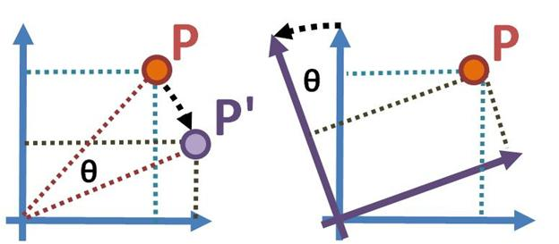
TRANSFORMACIONES BIDIMENSIONALES
Transformación activa (base canónica) vs Transformación pasiva (cambio de base)

Slide 6
TRANSFORMACIONES BIDIMENSIONALES
Traslación
Vectorialmente tenemos:
x
y
dx
dy
x'
y'
dy
P' = P + T
dx

Slide 7
TRANSFORMACIONES BIDIMENSIONALES
Escalamiento
Vectorialmente tenemos:
x
y
sx 0
0 sy
x'
y'
P' = S * P

Slide 8
TRANSFORMACIONES BIDIMENSIONALES
Rotación

Slide 9
TRANSFORMACIONES BIDIMENSIONALES
De la triangulación obtenemos:
Rotación
x = rcosa
y = rsena
x' = rcos(a+b) = rcosacosb - rsenasenb
y' = rsen(a+b) = rcosasenb + rsenacosb
r
x' = xcosb- ysenb
y' = xsenb + ycosb
r
Vectorialmente tenemos:
α
β
x
y
cosb -senb
senb cosb
x'
y'
rcos(a+b)
rcosa
P' = R * P

Slide 10
TRANSFORMACIONES BIDIMENSIONALES
Esquilado
Y
Y
h
X
X
Se tiene: x'= x + h*y, y'=y, donde h es el parámetro del esquilado, esto da:
1 h
0 1
1 0
h 1
P' = Dx(/y) * P
Dx =
Dy =

Slide 11
TRANSFORMACIONES BIDIMENSIONALES
Resumen de transformaciones
Traslación
P' = P + T
T =
dx
dy
Escalamiento
P' = S * P
S =
sx 0
0 sy
Rotación
R =
cosb -senb
senb cosb
P' = R * P
Esquilado
1 h
0 1
1 0
h 1
P' = Dx(/y) * P
Dx =
Dy =

Slide 12
Tipos de transformaciones
1. Lineales
F(a+b) = F(a) + F(b)
F(ka) = kF(a) → F(0) = 0, Luego la traslación no es lineal
Nota: La multiplicación de matrices siempre es lineal
2. Afines
Lineales + Traslación → p' = M*p + b
3. Invertibles
Consideremos la matriz M⁻¹ la inv. de la matriz de transf. gnal. M
P' = M * P, M⁻¹ P' = M⁻¹ M P
M⁻¹ P' = I P = P

Slide 13
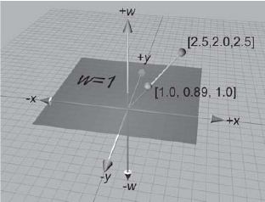
Espacio Homogeneo
Coordenadas Homogéneas
(x, y, w)
Esp. 2d → Esp. Homo
(x,y) → (x,y,1)
(x/w,y/w)→ (x, y, w)
Esp. 3d → Esp. Homo
(x,y,z) → (x,y,z,1)
(x/w,y/w,z/w)→ (x, y, z, w)

Slide 14
Resumen
x'
y'
1
x
y
1
P' =
P =
Traslación
T =
1 0 dx
0 1 dy
0 0 1
P' = T(dx,dy) * P
Escalamiento
sx 0 0
0 sy 0
0 0 1
P' = S(sx,sy) * P
S =
Rotación
cosb -senb 0
senb cosb 0
0 0 1
P' = R(β) * P
R =
Esquilado
1 h 0
0 1 0
0 0 1
1 0 0
h 1 0
0 0 1
P' = Dx(/y) * P
Dx =
Dy =

Slide 15
COORDENADAS HOMOGÉNEAS
Observación acerca da la inversa de las matrices de transformación
Consideremos la matriz M⁻¹ la inv. de la matriz de transf. gnal. M
x'
y'
1
x
y
1
M⁻¹ P' = M⁻¹ M P
P' = M * P
P' =
P =
M⁻¹ P' = I P = P
Traslación
1 0 dx
0 1 dy
0 0 1
1 0 -dx
0 1 -dy
0 0 1
P' = T(dx,dy) P
T =
T⁻¹ =
Escalamiento
sx 0 0
0 sy 0
0 0 1
1/sx 0 0
0 1/sy 0
0 0 1
P' = S(sx,sy) P
S =
S⁻¹ =

Slide 16
COORDENADAS HOMOGÉNEAS
Observación acerca da la inversa de las matrices de transformación
Rotación
cosb -senb 0
senb cosb 0
0 0 1
P' = R(b) P
R =
cos(-b) -sen(-b) 0
sen(-b) cos(-b) 0
0 0 1
cosb senb 0
-senb cosb 0
0 0 1
R⁻¹ =
=

Slide 17
COMPOSICION DE TRANSFORMACIONES BIDIMENSIONALES
Ejemplo de transformaciones sucesivas
P
P'
Traslación
Rotación
Traslación
Escalamiento
P1 = T * P
P2 = R * P1
P3 = T' * P2
P' = S * P3
P' = S * T' * R * T * P

Slide 18
COMPOSICION DE TRANSFORMACIONES BIDIMENSIONALES
Algunas Composiciones Especiales
Rotación respecto de un punto pivote general

Slide 19
COMPOSICION DE TRANSFORMACIONES BIDIMENSIONALES
Algunas Composiciones Especiales
Rotación respecto de un punto pivote general

Slide 20
COMPOSICION DE TRANSFORMACIONES BIDIMENSIONALES
Algunas composiciones especiales
Rotación respecto de un punto pivote general
1 0 xr
0 1 yr
0 0 1
cosb -senb 0
senb cosb 0
0 0 1
1 0 -xr
0 1 -yr
0 0 1
cosb -senb xr(1-cosb) + yrsenb
senb cosb yr(1-cosb) − xrsenb
0 0 1
=

Slide 21
COMPOSICION DE TRANSFORMACIONES BIDIMENSIONALES
Algunas composiciones especiales
Escalación respecto de un punto fijo general

Slide 22
COMPOSICION DE TRANSFORMACIONES BIDIMENSIONALES
Algunas Composiciones Especiales
Escalación respecto de un punto fijo general

Slide 23
COMPOSICION DE TRANSFORMACIONES BIDIMENSIONALES
Algunas composiciones especiales
Escalación respecto de un punto fijo general
1 0 xf
0 1 yf
0 0 1
sx 0 0
0 sy 0
0 0 1
1 0 -xf
0 1 -yf
0 0 1
sx 0 xf(1-sx)
0 sy yf(1-sy)
0 0 1
=

Slide 24
COMPOSICION DE TRANSFORMACIONES BIDIMENSIONALES
Algunas composiciones especiales
Direcciones generales de escalación
S2
1. Se rota el objeto un ángulo β, de modo que las direcciones de s1 y s2 correspondan con los ejes
β
2. Se escala el objeto
3. Se rota el objeto de manera opuesta a la anterior
S1

Slide 25
COMPOSICION DE TRANSFORMACIONES BIDIMENSIONALES
Algunas composiciones especiales
Direcciones generales de escalación
s1cos²b+ s2sen²b (s2-s1)cosbsenb 0
(s2-s1)cosbsenb s1sen²b + s2cos²b 0
0 0 1

Slide 26
TRASLACIONES
y
traslación
z
x

Slide 27
TRASLACIONES
Vectorialmente tenemos:
Especificación
x
y
z
dx
dy
dz
x'
y'
z'
y
P' = P + T
En coordenadas homogéneas tenemos:
x
y
z
1
1 0 0 dx
0 1 0 dy
0 0 1 dz
0 0 0 1
x'
y'
z'
1
z
x
P' = T * P

Slide 28
ESCALACION
y
escalación
z
x

Slide 29
ESCALAMIENTO
Especificación
Vectorialmente tenemos:
x
y
z
sx 0 0
0 sy 0
0 0 sz
x'
y'
z'
y
P' = S * P
En coordenadas homogéneas tenemos:
x
y
z
1
sx 0 0 0
0 sy 0 0
0 0 sz 0
0 0 0 1
x'
y'
z'
1
z
x
P' = S * P

Slide 30
ROTACIONES
Parámetros Empleados en las Rotaciones
y
b
z
x

Slide 31
ROTACIONES
Rotaciones respecto del eje z
Como z=z', tenemos:
x'= xcosb - ysenb
y
y'= xsenb + ycosb
z'= z
En coordenadas homogéneas tenemos:
b
cosb -senb 0 0
senb cosb 0 0
0 0 1 0
0 0 0 1
x'
y'
z'
1
x
y
z
1
z'
z
x
z
P' = R * P

Slide 32
ROTACIONES
Rotaciones respecto del ejes x
Haciendo y->z->x->y
z
En coordenadas homogéneas tenemos:
1 0 0 0
0 cosb -senb 0
0 senb cosb 0
0 0 0 1
x'
y'
z'
1
x
y
z
1
b
x'
x
y
x
P' = R * P

Slide 33
ROTACIONES
Rotaciones respecto del eje y
Haciendo y->z->x->y
x
En coordenadas homogéneas tenemos:
cosb 0 senb 0
0 1 0 0
-senb 0 cosb 0
0 0 0 1
x'
y'
z'
1
x
y
z
1
b
y'
y
z
y
P' = R * P

Slide 34
ROTACIONES
Rotaciones generales
b
y
z
x

Slide 35
ROTACIONES
Paso 1
b
Paso 2
Paso 3
y
y
y
x
x
x
z
z
z
Paso 4
y
Paso 5
Paso 6
y
y
b
x
x
x
z
z
z

Slide 36
ROTACIONES
Paso 1. Especificación de los parámetros de Rotación
y
B
V=P2-P1
u = V / |V| = (a, b, c)
a = (x2-x1) / |V|
u
b = (y2-y1) / |V|
x
z
c = (z2-z1) / |V|

Slide 37
ROTACIONES
Paso 2. Traslación de P1 al origen
y
1 0 0 -x1
0 1 0 -y1
0 0 1 -z1
0 0 0 1
T =
x
z

Slide 38
ROTACIONES
Paso 3. Giro de P2 en el eje de la z
y
Paso 3
y
u
a
x
z
u
l
y
x
z
u
x
z
u

Slide 39
ROTACIONES
Paso 3
Tenemos:
u = (a, b, c). De la proy. de u en el plano yz:
u'= (0,b,c). a es el angulo entre u' y uz ->
cosa = (u'• uz) / ( |u'| |uz| ) = c/d
donde d = sqrt(b²+c²) = |u'| ,
finalmente del prod ×
1. u' × uz = ux |u'| |uz| sena (forma indpte) y
2. u' × uz = ux b (forma cartesiana)
Esto produce:
sena = b/d
y
u
u'
a
uz=(0,0,1)
x
z
1 0 0 0
0 c/d -b/d 0
0 b/d c/d 0
0 0 0 1
Rx(a) =

Slide 40
ROTACIONES
Paso 3
Tenemos:
u = (a, b, c). De la proy. de u en el plano yz:
u'= (0,b,c).
La rotación de u con respecto a x produce:
u''=(a,0,d) con d = sqrt(b²+c²) (magnitud de u')
l es el angulo entre u'' y uz ->
cosl = (u''• uz) / ( |u''| |uz| ) = d, ya que |u''|=|uz|=1
finalmente del prod ×:
1. u'' × uz = uy |u''| |uz| senl (forma indpte) y
2. u'' × uz = uy (-a) (forma cartesiana)
Esto produce: senl = -a
l
y
u
u'
|u'|
x
z
uz
u''=(a,o,d)
d 0 -a 0
0 1 0 0
a 0 d 0
0 0 0 1
Ry(l) =

Slide 41
ROTACIONES
Paso 4
Paso 5
Paso 6
y
y
y
b
x
x
x
z
z
z
cosb -senb 0 0
senb cosb 0 0
0 0 1 0
0 0 0 1
Rx(a)⁻¹•Ry(l)⁻¹
T⁻¹
Rz(b) =
R(b) = T⁻¹•Rx(a)⁻¹•Ry(l)⁻¹•Rz(b)•Ry(l)•Rx(a)•T

Slide 42
ROTACIONES
Método alternativo para calcular la matriz de rotación compuesta: Ry(l)•Rx(a)
r11 r12 r13 0
r21 r22 r23 0
r31 r32 r33 0
0 0 0 1
r11
r12
r13
1
1
0
0
1
R =
R •
=
r31
r32
r33
1
0
0
1
1
r21
r22
r23
1
0
1
0
1
R •
=
=
R •

Slide 43
ROTACIONES
Método alternativo para calcular la matriz de rotación compuesta: Ry(l)•Rx(a)
V=P2-P1
u = V / |V| = (a, b, c)
a = (x2-x1) / |V|
b = (y2-y1) / |V|
c = (z2-z1) / |V|
y
z'
y
u
x
u
z
y'
x
x'
z

Slide 44
ROTACIONES
Método alternativo para calcular la matriz de rotación compuesta: Ry(l)•Rx(a)
u = V / |V| = (a, b, c)
uz' = u (el eje z' se alinea con z)
ux' = cualquier vector unitario (en el plano ortogonal a uz')
uy' = u × ux'
y
z'
ux' = (ux'1, ux'2, ux'3)
uy' = (uy'1, uy'2, uy'3)
uz' = (uz'1, uz'2, uz'3)
u
uz'
ux'
x
z
uy'
ux'1 ux'2 ux'3 0
uy'1 uy'2 uy'3 0
uz'1 uz'2 uz'3 0
0 0 0 1
y'
x'
R =

Slide 45
ROTACIONES
Rotaciones con Cuaternios - Repaso
Concepto: q = s + ia + jb + kc
Los coeficientes a, b y c en los términos imaginarios i, j y k, son reales.
El parámetro s es un número real que se conoce como la parte escalar.
i² = j² = k² = -1 ij = -ji = k (definición)
jk = -kj = i ki = -ik = j (derivado)
Suma (q1, q2): q1 + q2 = (s1+s2) + i(a1+a2) + j(b1+b2) + k(c1+c2)
Multiplicación por un escalar (d) : dq = (ds) + i(da) + j(db) + k(dc)

Slide 46
ROTACIONES
Rotaciones con Cuaternios - Repaso
Notación Vectorial: q = (s, v) donde v = (a, b, c)
Producto (q1, q2): q1q2 = (s1s2 - v1•v2, s1v2 + s2v1 + v1×v2)
| q |² = s² + v•v
q⁻¹= (1 / | q |²) (s, -v), nota: (s, -v) se denomina el “conjugado” de q
esto produce: qq⁻¹ = q⁻¹q=(1,0)

Slide 47
ROTACIONES
The hypersphere of rotations (2D case)
Rotation angle: b (->latitude a)
Rotation axis (->Longitude)
0°
(x0,y0)
60°
a
120°
a
180°
0°<=a<=180°
(x1,y1)
Observations
1. North and south poles -> identity rotation. No axis is defined.
2. Each rotation can be represented as a rotation about some axis, or, equivalently, as a negative rotation about an axis pointing in the opposite direction: antipodal point.
3. The set of rotations is not closed under composition.
b=2a
a=b/2
360°

Slide 48
ROTACIONES
The hypersphere of rotations (3D case)
Rotation axis (->Longitude)
Rotation angle: b (->latitude a)
0°
(x0,y0,z0)
60°
a
120°
a
180°
0°<=a<=180°
(x1,y1,z1)
Observations
1. Hypersphere in four dimensional space.
2. The "latitude" on the hypersphere will be half of the corresponding angle of rotation.
2. The set of rotations is closed under composition.
3. A general quaternion represents a point in 4D, but constraining it to have unit magnitude yields a three dimensional space equivalent to the surface of a hypersphere.
b=2a
a=b/2
360°

Slide 49
ROTACIONES
Parameterizing the space of rotations (2D case)
Problem
1. Lattitude and longitude are degenerated.
2. It can be shown that no two-parameter coordinate system can avoid such degeneracy.
Idea
Parameterize the space with three Cartesian coordinates (here w,x,y)
* North pole -> (w,x,y) = (1,0,0) * South pole -> (w,x,y) = (−1,0,0) * equator -> w = 0, x² + y² = 1
Points on the sphere satisfy the constraint: w² + x² + y² = 1.
w=1
A point (w,x,y) on the sphere represents a rotation
* Horizontal axis directed by the vector (x,y,0).
* Angle:
a
b = 2 * cos⁻¹w
1. w=cosa, since a=b/2 →
w=cosa
w=0
w=cos(b/2)
2. Since w²=cos²(b/2) →
(x²+y²)=sin²(b/2)
w=-1

Slide 50
ROTACIONES
Parameterizing the space of rotations (3D case)
Problem
1. Lattitude and longitude are degenerated.
2. It can be shown that no two-parameter coordinate system can avoid such degeneracy.
Idea:
Parameterize the space with four Cartesian coordinates (here w,x,y,z).
Points on the hypersphere satisfy the constraint: w²+x²+y²+z² = 1.
w=1
A point (w,x,y,z) on the hypersphere represents a rotation
* Axis directed by the vector (x,y,z).
* Angle: b = 2 * cos⁻¹w
a
w=cosa
w=0
1. w=cosa, since a=b/2 →
w=cos(b/2)
2. Since w²=cos²(b/2) →
(x²+y²+z²)=sin²(b/2)
w=-1

Slide 51
ROTACIONES
Rotaciones con Cuaternios
Para la rotación alrededor de un eje que pasa por el origen:
1. Se define el cuaternio unitario:
q = (s, v) donde s = cos(b/2)
v = u sen(b/2)
Como la posición de cualquier punto P (que se vaya a girar mediante este cuaternio), se puede representar así: P = (0, p)
con p = (x,y,z) (coordenadas), se tiene:
2. P'= qPq⁻¹, define la rotación del punto. Con q⁻¹= (s, -v) (es el inverso de q)
u es un vector unitario
b es el ángulo de la rotación
y
b
u
x
z

Slide 52
ROTACIONES
Proof and properties
Let u be a unit vector (rotation axis) and q = (s, v) = cos(b/2) + u sen(b/2).
The goal is to show that:
(1) P'= qPq⁻¹ → yields the vector P' upon rotation of the original vector P by an angle b around the axis u.
Proof: expand (1) to reduce it to rodrigues rotation formula. See next slide.
Important properties
1. Quaternion multiplication is composition of rotations, for if p and q are
quaternions representing rotations, then rotation (conjugation) by pq is:
pqP(pq)⁻¹ = pqPq⁻¹p⁻¹ = p(qPq⁻¹)p⁻¹
which is the same as rotating (conjugating) by q and then by p.
2. The quaternion inverse of a rotation is the opposite rotation, since q⁻¹(qPq⁻¹)q = P
3. q^{n} is a rotation by n times the angle around the same axis as q.
4. This (3) can be extended to arbitrary real n, allowing for smooth interpolation
between spatial orientations.

Slide 53
ROTACIONES
Rodrigues rotation formula
The following formula rotates v around the unit vector z by an angle b:
vrot = vcosb+(z×v)sinb+z(z•v)(1-cosb)
z
Observation
Let f be the angle between z and v.
z•v = |z| |v| cosf (1),
|z×v| = |z| |v| sinf (2)
Since |z| = 1 ->
a) |y| = |v| sinf (from (2))
b) z•v = | (z•v)z | = |v| cosf
y=z×v
vrot
xrot
Conclusion: | x | = | y |
v
xrot=xcosb+ysinb
xrot=(v-(z•v)z)cosb+(z×v)sinb
b
(z•v)z
x=v-(z•v)z
vrot = xrot + (z•v)z

Slide 54
ROTACIONES
Rotaciones con Cuaternios
Ahora, P'= qPq⁻¹= (0, p')
p'= s²p + v(p•v) + 2s(v×p) + v×(v×p)
Tomando a v = (a,b,c), tenemos la matriz:
u es un vector unitario
b es el ángulo de la rotación
q = (s, v), con s = cos(b/2)
v = u sen(b/2)
q⁻¹= (s, -v) p = (x,y,z)
1-2b²-2c² 2ab-2sc 2ac+2sb 0
2ab+2sc 1-2a²-2c² 2bc-2sa 0
2ac-2sb 2bc+2sa 1-sa²-2b² 0
0 0 0 1
y
b
MR(b) =
Teniendo en cuenta la traslación:
u
R(b) = T⁻¹•MR(b)•T
Antes se tenía:
x
z
R(b) = T⁻¹•Rx(a)⁻¹•Ry(l)⁻¹•Rz(b)•Ry(l)•Rx(a)•T

Slide 55
ESQUILADO
Tridimensionales / Con respecto del eje z
y
y
z
x
z
x
1 0 a 0
0 1 b 0
0 0 1 0
0 0 0 1
O sea:
x'= x + a*z
y'= y + b*z
z'= z
Dz =

Slide 56
TRANSFORMACIONES DE MODELADO
Sistemas de Coordenadas Mundiales y Locales

Slide 57
TRANSFORMACIONES DE MODELADO
Transformación Entre Sistemas de Coordenadas
Observación: La transformación entre sistemas puede implicar hasta 3 rotaciones consecutivas

Slide 58
TRANSFORMACIONES DE MODELADO
Transformación Entre Sistemas de Coordenadas /
Estructura Jerárquica (Grafo)

Slide 59
TRANSFORMACIONES DE MODELADO
Transformación Entre Sistemas de Coordenadas / Métododo de la Matriz Ortogonal
La transformación de Coord. implica 1 traslación y 3 rotaciones:
R•T
Método alternativo para calcular la matriz de rotación compuesta: R
y
z'
ux' = (ux'1, ux'2, ux'3) det. por el sist. local
uy' = (uy'1, uy'2, uy'3)
uz' = (uz'1, uz'2, uz'3)
u
uz'
ux'
ux'1 ux'2 ux'3 0
uy'1 uy'2 uy'3 0
uz'1 uz'2 uz'3 0
0 0 0 1
x
z
uy'
R =
y'
x'

Slide 60
TRANSFORMACIONES DE MODELADO
Ejemplo con OpenGL
Sw
S1
T1R1
TcRc
Sc
S2
T2R2
T3R3
S3
T1R1: S1 → Sw (traslada y rota Sw → S1)
T2R2: S2 → S1 (traslada y rota S1 → S2)
T3R3: S3 → S1 (traslada y rota S1 → S3)
T4R4: S4 → S2 (traslada y rota S2 → S4)
TcRc: Sc → Sw (traslada y rota Sw → Sc)
S4
T4R4

Slide 61
TRANSFORMACIONES DE MODELADO
Ejemplo con OpenGL
OpenGL matrix stack (model-view)
pushMatrix: multiply current matrix
and adds to the head
popMatrix: remove head
Sw
S1
T1R1
TcRc
Sc
S2
T2R2
T3R3
S3
T4R4
T2R2
S4
T3R3
T4R4
T1R1
(TcRc)⁻¹

